Slide 1
Collector Database
Datensammlung über mehrere Domänen
Mit Hilfe von Replikationsstrategie

Slide 2
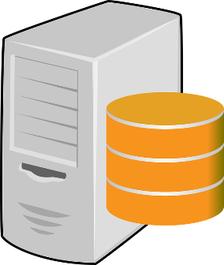
Management Infrastructure
Master Admin Server de.int.kaufland
Merge Replication PUSH
asp.lidl.net
ads.schwarz
k-ads.schwarz

Slide 3
Action Items
Aufgabe | Verantwortlich | Status
Programmierung der Verteilung von Serverinformation auf Collector Server mittels Replikation | Uwe Ricken | Erledigt
Automatisierter Aufbau von CMS-Struktur auf den einzelnen Collector-Servern | Uwe Ricken | In progress
Programmierung von Protokollfunktionalität für Collector-Module | Uwe Ricken | Open
Programmierung von Steuertabellen für zeitgesteuerte Sammlung von Daten | Uwe Ricken | Open
Programmierung von Collector-Prozeduren für automatisierte Sammlung | Jens Wokasch | Open
Programmierung von Collector-Tabellen für Speicherung der Sammlungsdaten | Jens Wokasch | Open
Programmierung von Informations-Prozeduren (keine Sammlung von Daten!) | Jens Wokasch | Open
Automatische Verteilung von

Slide 4
Info-Procedures
PROC HEADER
BEGIN TRY
LINKED SERVER erstellen (Pseudonym)
Informationen anrufen SELECT … FROM [LinkedServer].Database.schema.table ODER SELECT * FROM OPENQUERY(„SQL-STATEMENT“, LINKED SERVER)
LINKED SERVER löschen
END TRY
Bearbeitung
PROC CLOSED

